Slide 1

2021·05
面向众核处理器平台多线程静态映射机制研究与实现
Research and Implementation on Multi-thread Static Mapping Optimization for Many-core Processor Platform
指导老师：张兴军教授
学生：张钰鑫

Slide 2

01
研究背景及意义
02
研究内容
Background and Significance
Research Content
目录
03
实验结果与分析
04
总结与展望
Experiment and Evaluation
Conclusions and Suggestions
05
评阅人审查意见
Comments of Reviewers

Slide 3
研究背景与意义
1.选题来源
2.研究意义
3.研究现状

Slide 4
选题来源
1
研究背景与意义
国家“十三五”重点研发计划：面向 E 级计算机的大型流体机械并行计算软件系统
构建面向E级计算机的多层次异构并行软件框架；面向E级计算机，提出适合于大型流体机械并行计算模型的弹性映射方案，及其层间自聚类通信模型和层内自感知资源分配方法；通过分析大型流体机械不同计算模型的数据特性，验证并行软件框架的高可扩展性；开发基于向量化、层次化的缓存数据分块、计算与通信重叠、数据复用等优化技术，实现并行软件的高效能等
（课题编号：2016YFB0200902 ）
目标任务
面向Ｅ级系统大规模并行可扩展分层弹性映射机制（课题任务书）；
在多线程并行这一级，研究合理的线程到核的映射机制，从而提升程序性能；
编写代码实现这样的映射机制，使之成为可运行的系统。

Slide 5
研究意义
1
研究背景与意义
主要问题描述
1）隐式通信模式——在多线程并行程序中，各线程之间进行数据交换和共享的过程。
NUMA架构下，通信开销不均衡[1]，若发生过多的跨节点通信，则会影响访存性能。
2）内存拥塞问题[2]——某个NUMA节点内存带宽过高，导致节点内部带宽争用，内存延迟升高
NUMA各节点内存带宽不均衡造成的，导致程序的平均内存延迟升高，性能下降
[1]Diener M , Cruz E , Alves M , et al. Kernel-Based Thread and Data Mapping for Improved Memory Affinity[J]. IEEE Transactions on Parallel and Distributed Systems, 2015, 27(9): 1-1.
[2] Gaud F, Lepers B, Funston J, et al. Challengs of Memory Management on Modern NUMA Systems[C]. Queue, vol. 13, no.8, p. 70, 2015

Slide 6
研究现状
1
研究背景与意义
早期核数较少时，通过近似枚举的方法，用全部线程映射分布的可能性运行程序，比较性能数据选择最佳映射方式。
枚举择优的方法
Autopin，通过观测IPC (Instructions per Cycle，每个时钟周期执行的指令数) ，从各种映射决策中选择具有最高IPC值的方案来执行应用程序 [1]；
BlackBox主要针对具备SMT的处理器，运行双线程producer-consumer程序，测量每种映射的总体性能来选择最佳映射[2]；
方法缺陷
只适合核数较少或者程序线程数较少的情况，这样映射优化过程引入的额外开销过大。
通用性不强，平台可移植性差。
[1] Klug, Tobias, et al. autopin–automated optimization of thread-to-core pinning on multicore systems[J]. Transactions on high-performance embedded architectures and compilers III. Springer, Berlin, Heidelberg, 2011. 219-235.
[2] Radojkovic, Petar, et al. Thread assignment of multithreaded network applications in multicore/multithreaded processors[J]. IEEE Transactions on Parallel and Distributed Systems 24.12 (2012): 2513-2525.

Slide 7
研究现状
1
研究背景与意义
基于通信感知的映射方法。其他线程间通信量检测方法和线程分组算法。
通信量检测方法
利用动态二进制插桩工具Pin,对应用程序进行剖析,trace 每个线程的内存访问地址,从而统计线程间通信[3]；
方法缺陷
Pin 在剖析应用程序时，执行时间大概为应用程序正常执行的10-20倍，时间开销较大，且会占用大量内存。
线程分组方法
基于拓扑树的分层分组算法Scotch[4]；
基于贪心策略的层次化分组算法Eagermap[5]；
方法缺陷
[4][5]方法基于通信量矩阵，并结合硬件架构将通信量大线程划分为一组，但并未考虑每个线程的访存负载，可能会造成内存拥塞问题。
[3] Diener M, Curz E H M, Alives M A Z, et al. Communication in shared memory:Concepts, definitions, and efficient detection[C]//PDP: 24th Euromicro International Conference on Parallel, Distributed and Network-Based Processing, 2016.
[4] F. Pellegrini. Static mapping by dual recursive bipartitioning of process architecture graphs[C]//Proceedings of IEEE Scalable High Perfmance Computing Conference.Knoxville, TN, USA, 1994: 486-493
[5] Cruz E, Diener M, Pilla L L, et al. EagerMap: A Task Mapping Algorithm to Improve Communication and Load Balancing in Clusters of Multicore Systems[J]. ACM Transactions on Parallel Computing, 2019, 5(4), pp.17

Slide 8
研究内容
1.映射优化分析研究
2.映射优化机制设计
3.访存信息检测方法
4.CMLB分组算法
5.执行映射的实现方法

Slide 9
2
映射优化分析研究
研究内容
问题分析
实验测试
1） 线程间通信效率不均衡 => 过多的跨节点通信
2）节点间内存带宽不均衡 => 内存拥塞，内存延迟升高
仅考虑问题1，解决策略为：通信量大的线程放置在一个节点内 => 内存拥塞
仅考虑问题2，解决策略为：节点交替放置内存页=> 过多的跨节点通信
问题1、2相互影响，需要综合考虑
分别使用Eagermap与Interleave两种策略对NPB的SP程序测试
Eagermap：线程放置方法，将通信量大的线程放置在一个节点，属于解决问题 1）的策略。
Interleave ： 页面放置方法，节点交替放置内存页，属于解决问题2） 的策略。

Slide 10
2
映射优化分析研究
研究内容
实验测试
映射定义
Policy | Exec time(s) | Imbalance | QPI(MB) | Latency(ns)
Eagermap | 56.38 | 0.56 | 117008 | 574
Interleave | 67.40 | 0.06 | 968955 | 632
运行时间来看，Interleave 的性能不如Eagermap
原因：过多的远端内存访问，反而使得内存延迟升高
结论：应该在减少QPI值的前提下，平衡节点间内存带宽，才能有效降低内存延迟，达到理想的优化效果
线程映射优化：通过对线程在计算核心上的的合理放置，在平衡线程间通信的前提下，使得每个节点的内存带宽保持均衡，达到优化程序性能的效果

Slide 11
2
映射机制的设计
研究内容
设计思路——三个问题
如何检测并统计得到应用程序的线程通信特征和内存访问特征 ？
如何根据上述程序特征结合计算平台的硬件架构信息，设计线程分组算法 ？
如何根据线程分组结果将线程一一绑定至计算核上 ？
映射机制模块
访存检测模块——检测线程通信特征、线程内存访问特征
计算映射模块——根据检测得到的访存信息，得到线程分组结果
执行映射模块——根据分组结果将线程绑定至核上

Slide 12
2
访存信息检测方法
研究内容
线程间通信量检测
使用CommDetecive[1]中基于Perf的共享内存通信量检测方法。
1）Perf中的perf_event_open 函数可以获取PMU(性能检测单元)中断产生的访存事件记录
2）使用一个键为访存地址，值为线程ID、当前时间戳ts的哈希表，将访存记录插入哈希表
3）当有相同地址的访存记录插入哈希表时，两条记录的线程ID发生一次通信，记录在矩阵中
[1] Sasongo M A, Chabbi M, Akhtar P, et al. ComDetective: A Lightweight Communication Detdction Tool for Threads[C]//ACM Supercomputering, NY, USA, 2019

Slide 13
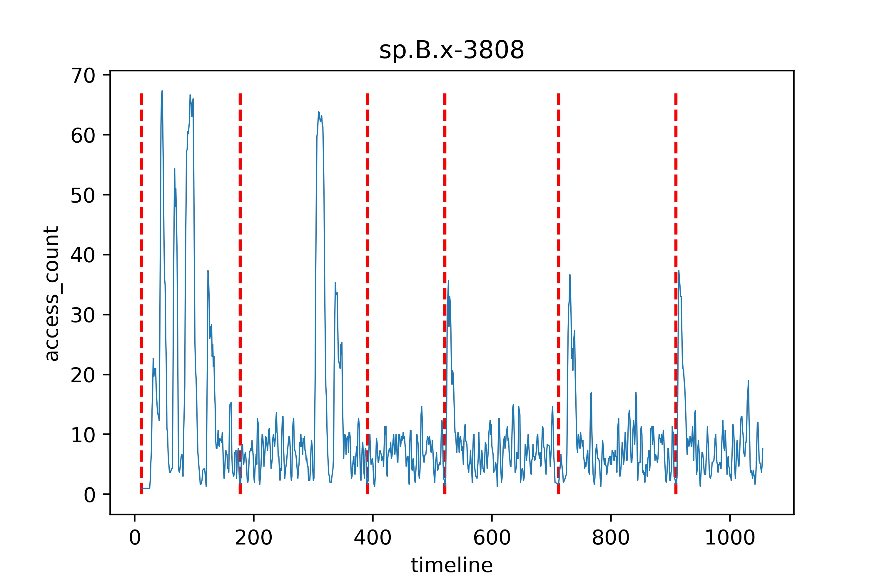
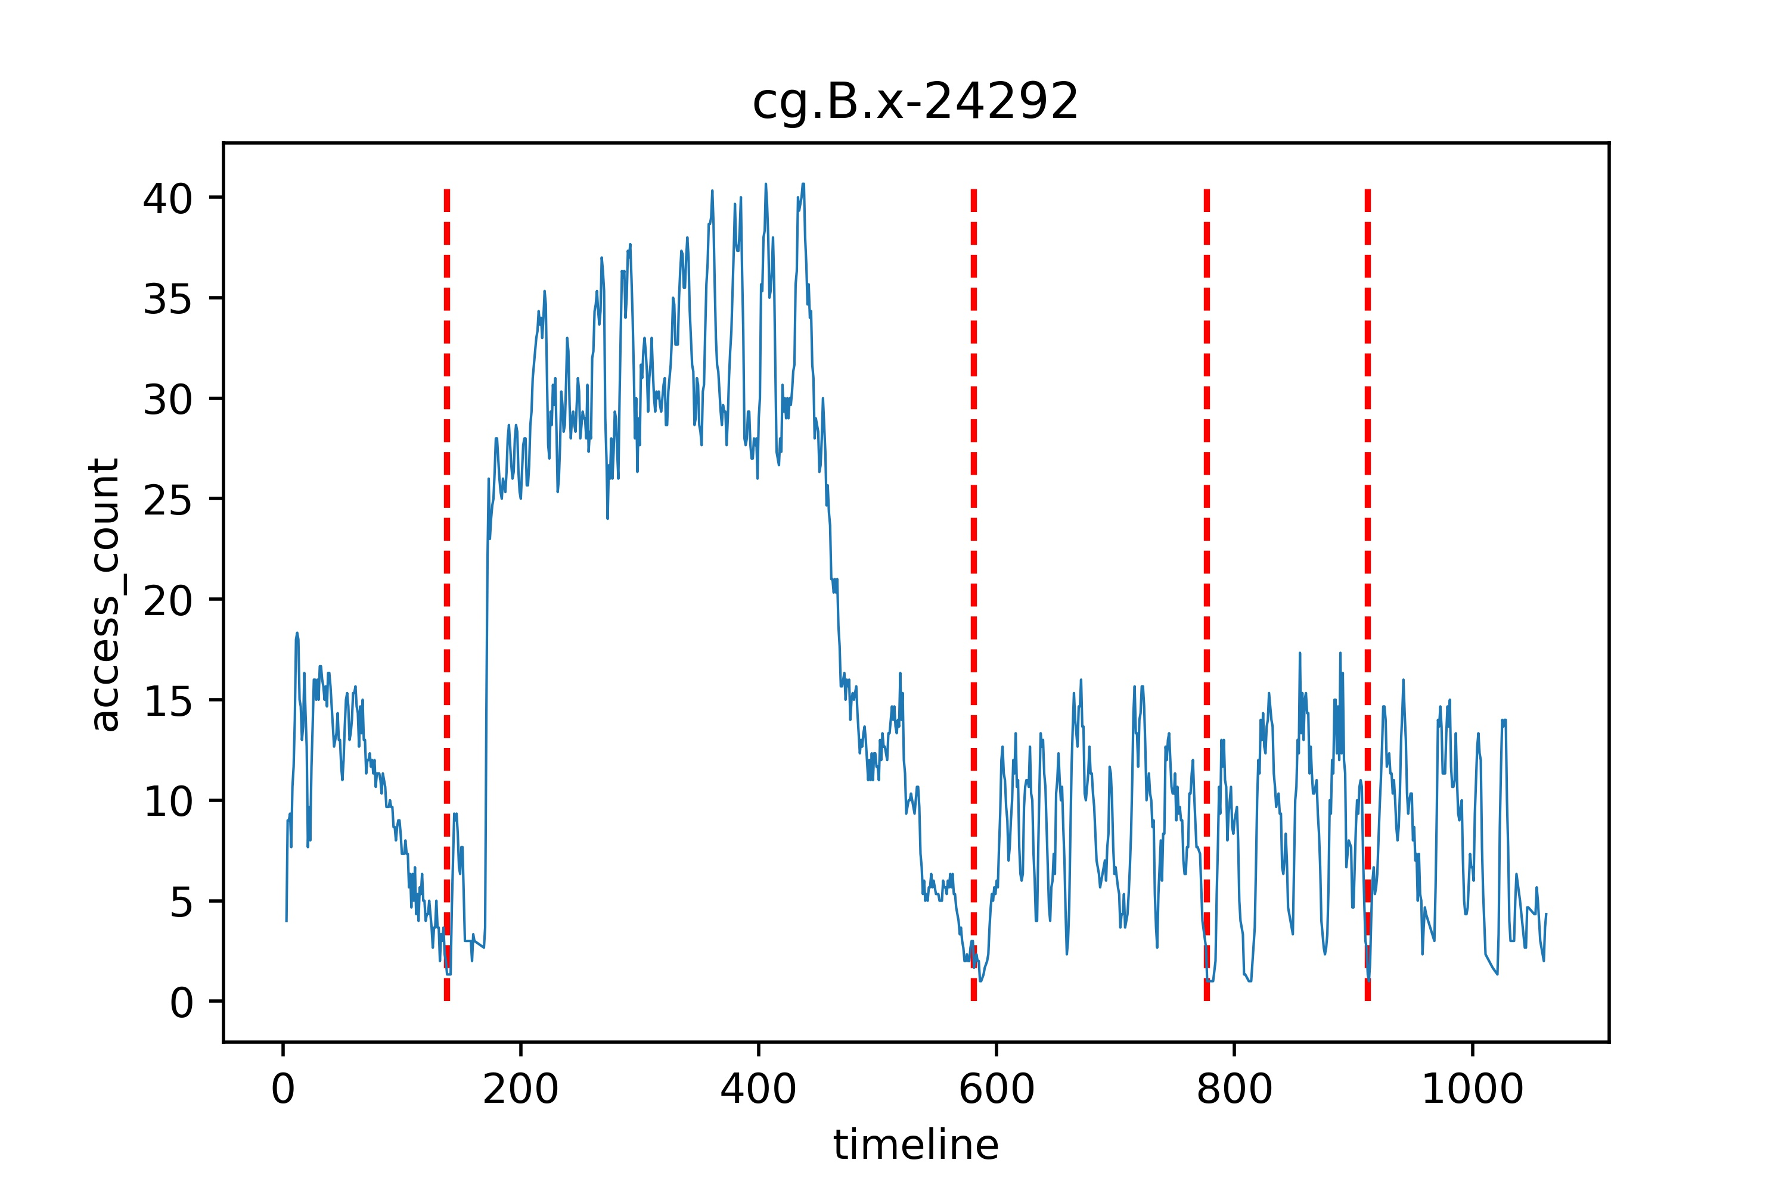
2
访存信息检测方法
研究内容
访存负载向量检测
1）访存负载向量表示各个线程对内存的访问程度，长度为线程数，值越大则代表该线程对内存访问频数越高，对内存产生的负载越大
2）程序整个访存过程存在阶段性，每个阶段可能存在不同的线程访存特征，因此需要综合所有特征
3）通过滑窗算法进行阶段分割：根据访存次数的低点值，使用滑窗算法划分，根据时间序列经验值[1]，取访存次数后5%的平均值作为低点阈值
4）为了凸显访存次数高的阶段的特征，以每个阶段的平均访存次数作为权重，加权累加每个阶段的各线程访存次数，得到最终的访存负载向量
[1] Zhihan Li, Youjian Zhao, Rong Liu, et al. Robust and Rapid Clustering of KPIs for Large-Scale Anomaly Detection[C]//IEEE/ACM 26th International Symposium on Quality of Service(IWQoS), Banff, AB, Canada, 2018

Slide 14
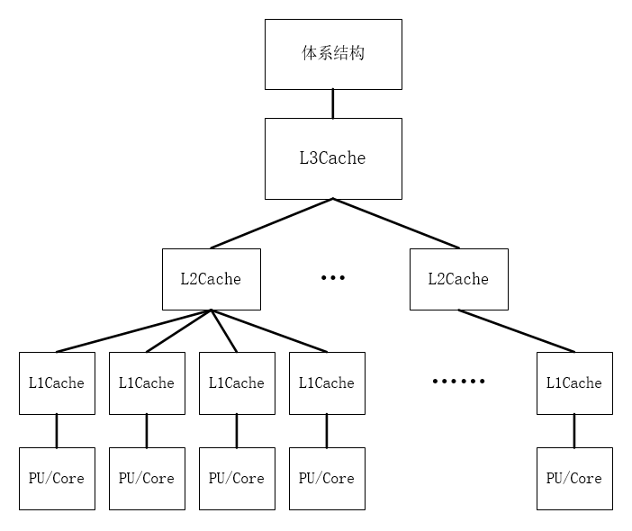
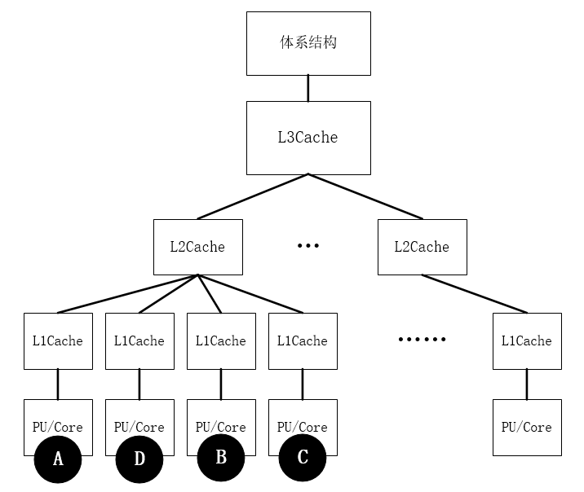
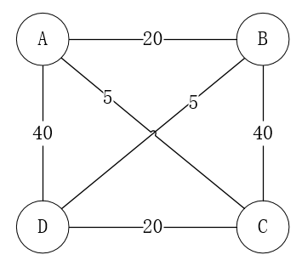
2
CMLB分组算法
研究内容
设计背景
映射分组算法——根据通信量矩阵的数值，通过分组计算线程与具体CPU核心的对应关系。
Eagermap
缺点：仅考虑了线程间通信特征，潜在地使得内存带宽不均衡，出现内存拥塞问题
每一层的分组使用基于贪心策略；
整体采用右图流程的迭代方法。
并依据线程映射优化定义，对分组算法进行自顶向下的设计

Slide 15
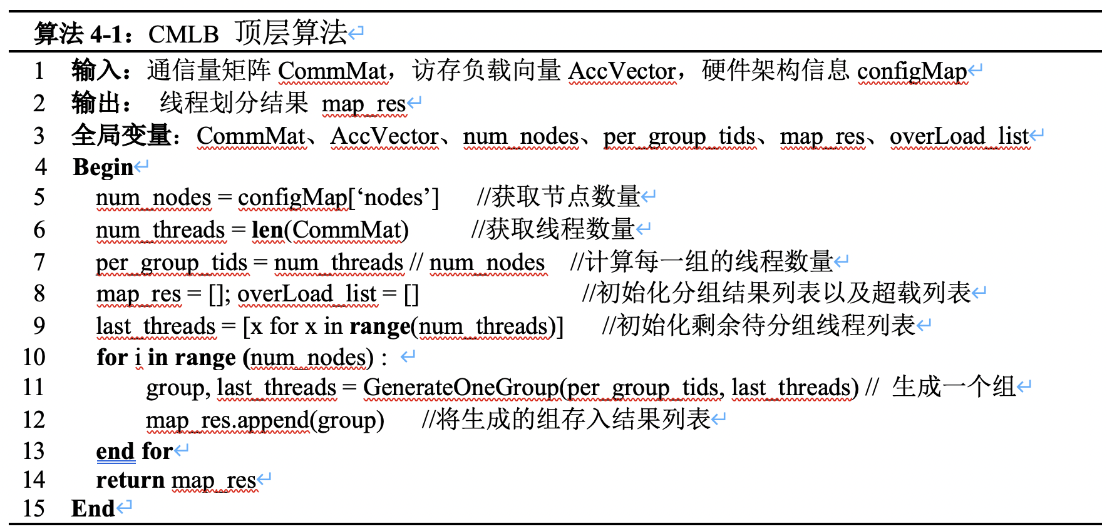
2
CMLB分组算法
研究内容
算法描述—Communication-Aware and Memory Load Balance
1. 算法主流程——迭代方式得到所有组的分组结果

Slide 16
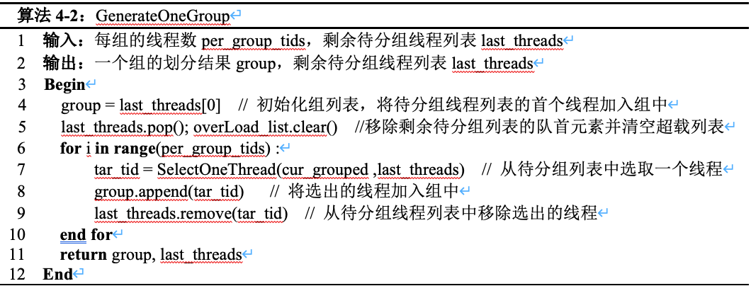
2
CMLB分组算法
研究内容
算法描述
2.生成一个组——得到一个组的划分结果

Slide 17
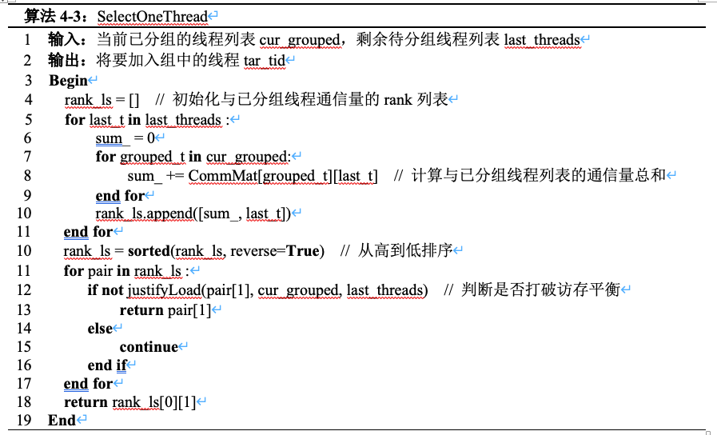
2
CMLB分组算法
研究内容
算法描述
3.选择一个线程——得到一个加入要组的线程

Slide 18
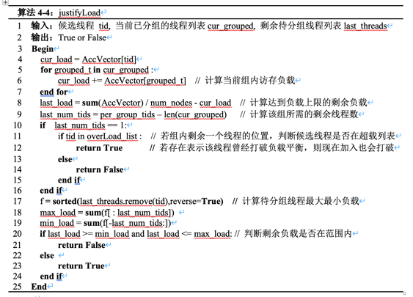
2
CMLB分组算法
研究内容
算法描述
4.判定访存负载——对于将要加入组的线程判断其加入是否会破坏整体访存平衡

Slide 19
2
CMLB分组算法
研究内容
理论效果测试
将CMLB与Eagermap得到的分组结果，计算以下两个指标：
跨节点通信量：每一组线程映射在一个NUMA节点中，因此可用组间的通信量表示：
节点间内存带宽不平衡度：可用每组的线程访问内存负载之和的标准差表示：

Slide 20
2
CMLB分组算法
研究内容
理论效果测试
SP程序理论测试结果
分组算法 | RemoteComm | Load_{std}
CMLB | 1.99×10⁸ | 139.37
Eagermap | 1.90×10⁸ | 33455.01
Compact | 1.94×10⁸ | 38324.65
CMLB在RemoteComm指标上略高于Eagermap、Compact，但处于同一数量级，而在Load_{std}指标上大幅降低
结论：CMLB在跨节点通信量与Eagermap、Compact相差不大的情况下，能够大幅度减少节点间的访存负载差异，维持了节点内存带宽的平衡.
因此理论上，CMLB效果优于Eagermap、 Compact
BT程序理论测试结果
分组算法 | RemoteComm | Load_{std}
CMLB | 3.51×10⁷ | 462.69
Eagermap | 3.40×10⁷ | 29310.60
Compact | 3.63×10⁷ | 28174.21
LU程序理论测试结果
分组算法 | RemoteComm | Load_{std}
CMLB | 2.27×10⁸ | 968.89
Eagermap | 1.89×10⁸ | 36440.19
Compact | 2.01×10⁸ | 41532.45

Slide 21
2
执行映射实现方法
研究内容
执行映射
用CPU亲和性设置将计算好的线程与CPU核心一一对应进行绑定
1）使用 hwloc库 cpu bind函数
hwloc_set_cpubind(topology, cpu_set, HWLOC_CPUBIND_THREAD);
2） 使用numactl command设置环境变量
#threads on cores 0-11 and 16-27
$ numactl --physcpubind 0-11,16-27
本研究中使用第2种方式

Slide 22
实验与分析
1.实验环境
2.映射机制对rotor35-omp性能优化测试
3.CMLB算法应用于映射机制性能测试
4.映射机制与kMAF的优化效果对比测试

Slide 23
3
实验环境
实验与分析
实验平台
Intel Xeon E7-4809 处理器构成的16核32线程并行计算机；
属性 | 配置参数
Architecture | 2 nodes, 1 socket/node, 8processors/socket
Processors | Intel Xeon E7-4809
Cache | 8*(32KB+32KB)L1, 8*256KB L2, 20MB L3
Memory | 32GB DDR3, 页大小4KB
内核版本：5.7.2

Slide 24
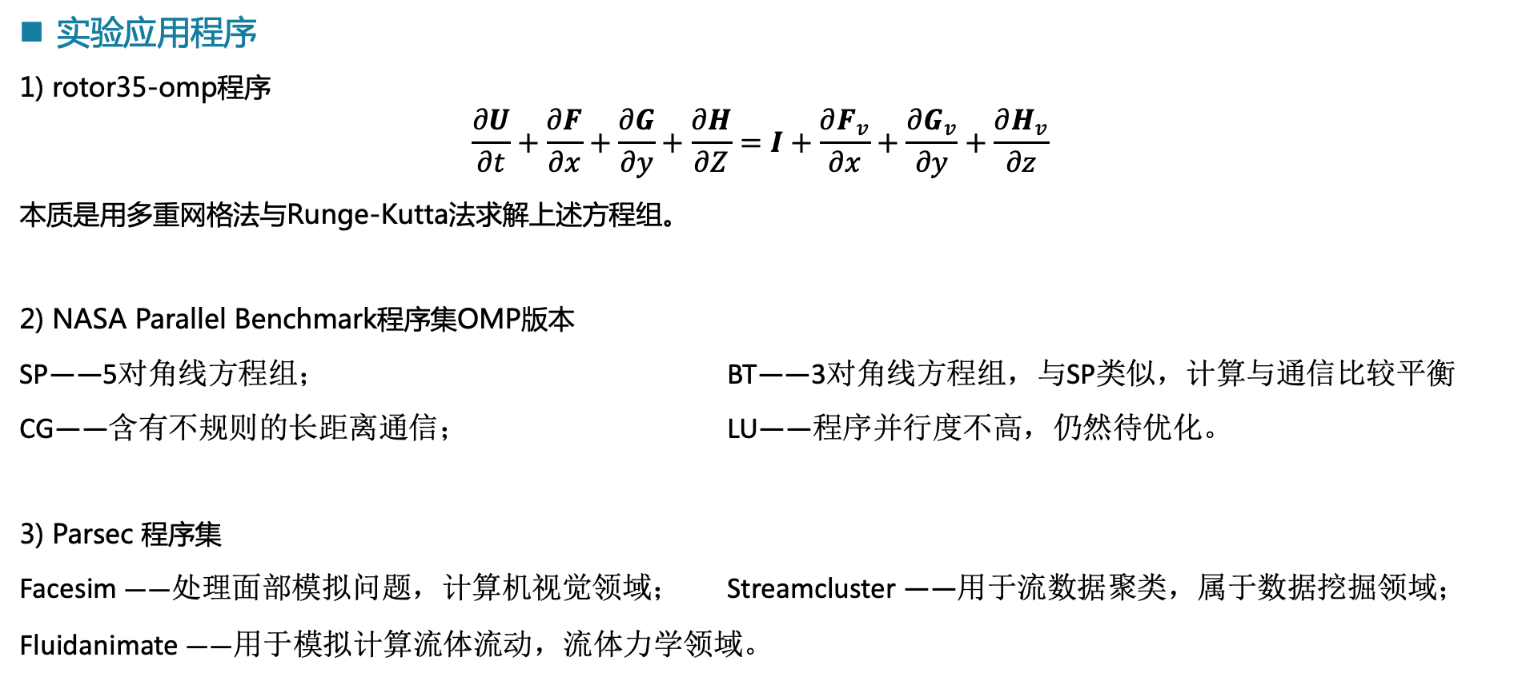
3
实验环境
实验与分析
实验应用程序
1) rotor35-omp程序
$$\frac{∂U}{∂t}+\frac{∂F}{∂x}+\frac{∂G}{∂y}+\frac{∂H}{∂Z}=I+\frac{∂F_{v}}{∂x}+\frac{∂G_{v}}{∂y}+\frac{∂H_{v}}{∂z}$$
本质是用多重网格法与Runge-Kutta法求解上述方程组。
2) NASA Parallel Benchmark程序集OMP版本
SP——5对角线方程组； BT——3对角线方程组，与SP类似，计算与通信比较平衡
CG——含有不规则的长距离通信； LU——程序并行度不高，仍然待优化。
3) Parsec 程序集
Facesim ——处理面部模拟问题，计算机视觉领域； Streamcluster ——用于流数据聚类，属于数据挖掘领域；
Fluidanimate ——用于模拟计算流体流动，流体力学领域。

Slide 25
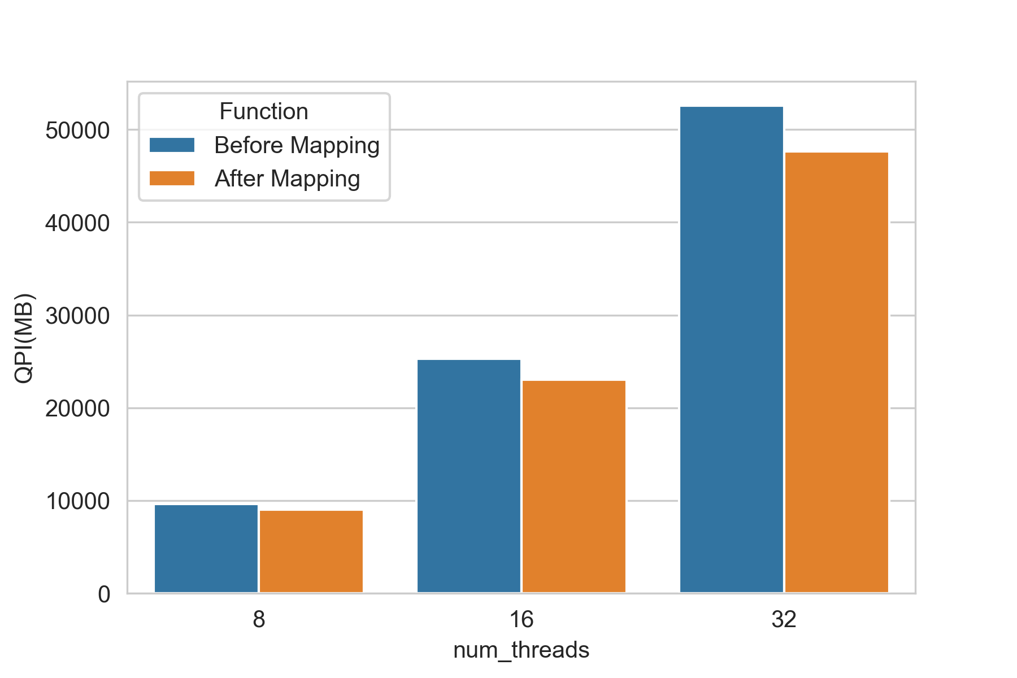
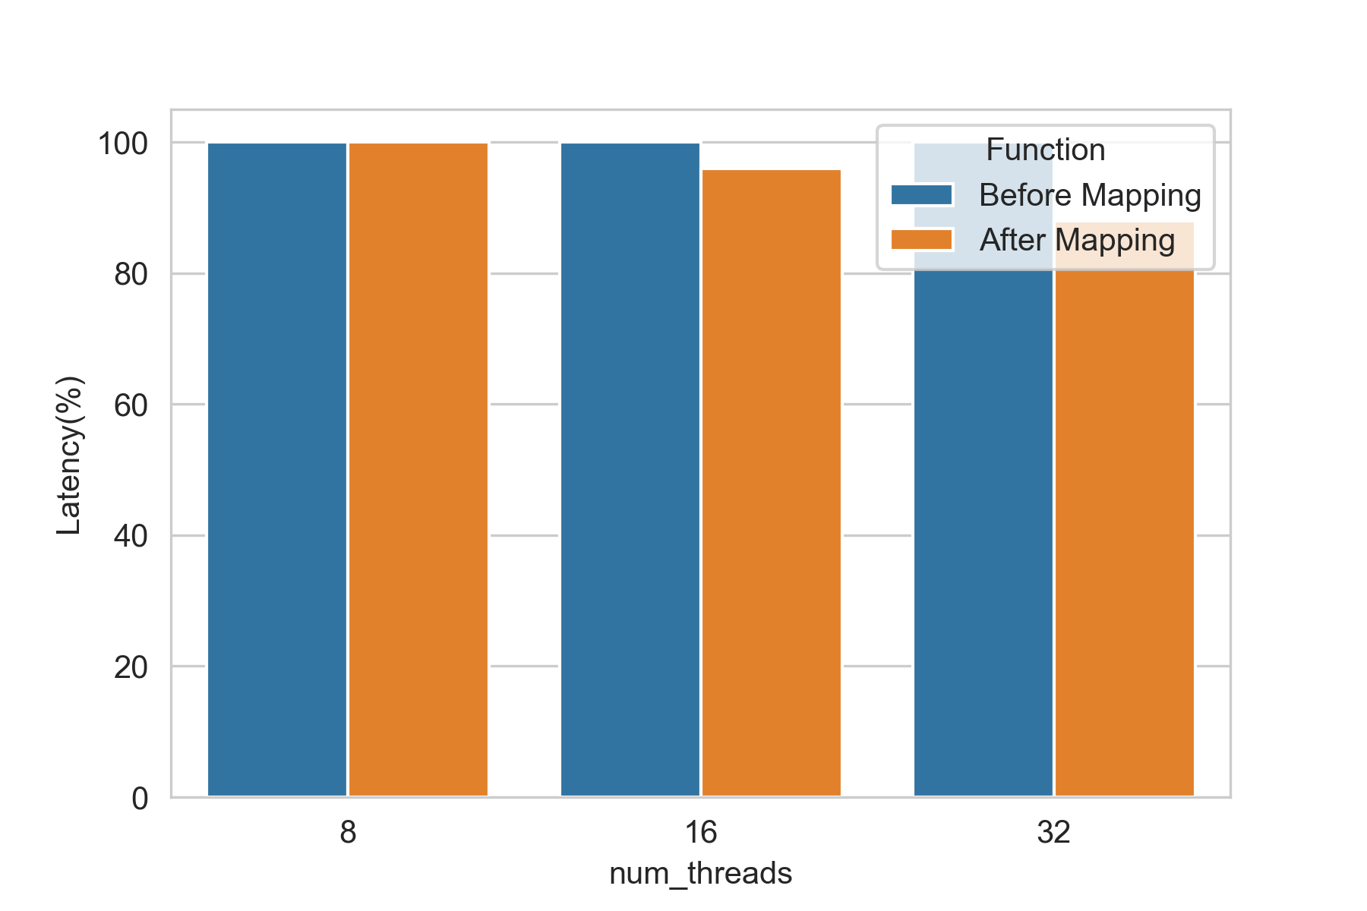
3
映射机制性能测试
实验与分析
映射机制对rotor35-omp程序的性能优化测试
rotor35-omp程序8、16、32线程。
a.映射前后QPI流量对比
b.映射前后内存延迟

Slide 26
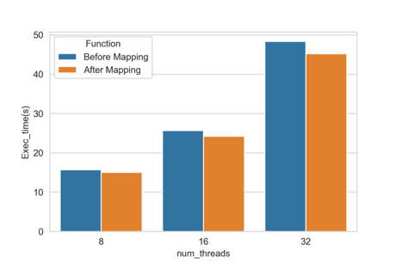
3
映射机制性能测试
实验与分析
映射机制对rotor35-omp程序的性能优化测试
rotor35-omp程序8、16、32线程。
结论：映射机制为16、32线程的程序均带来运行时间及QPI（跨节点数据流量）的明显减少，内存延迟明显降低，具有一定优化效果；对8线程rotor程序在各指标上无实际优化效果。
原因：8线程版本的rotor35-omp程序数据规模较小，导致其访存次数较少，从而使得线程通信效率不平衡与节点内存带宽的不平衡性表现的不如16、32线程明显。
c.映射前后运行时间对比

Slide 27
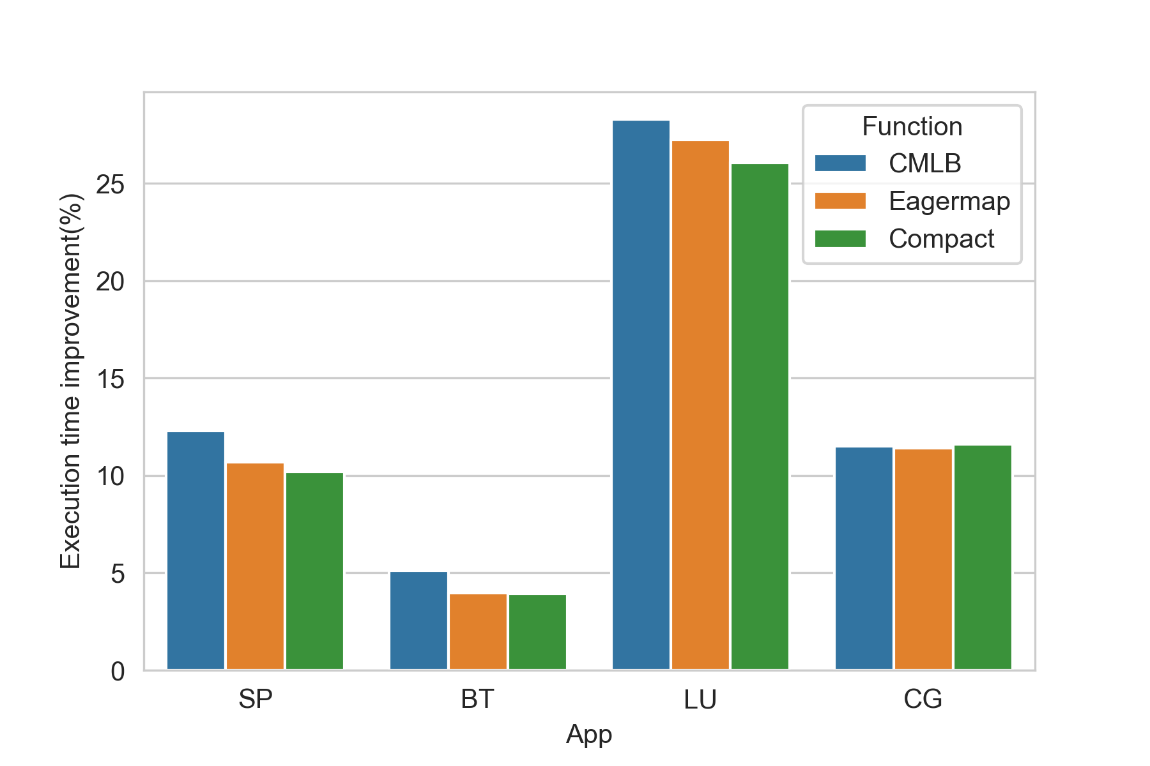
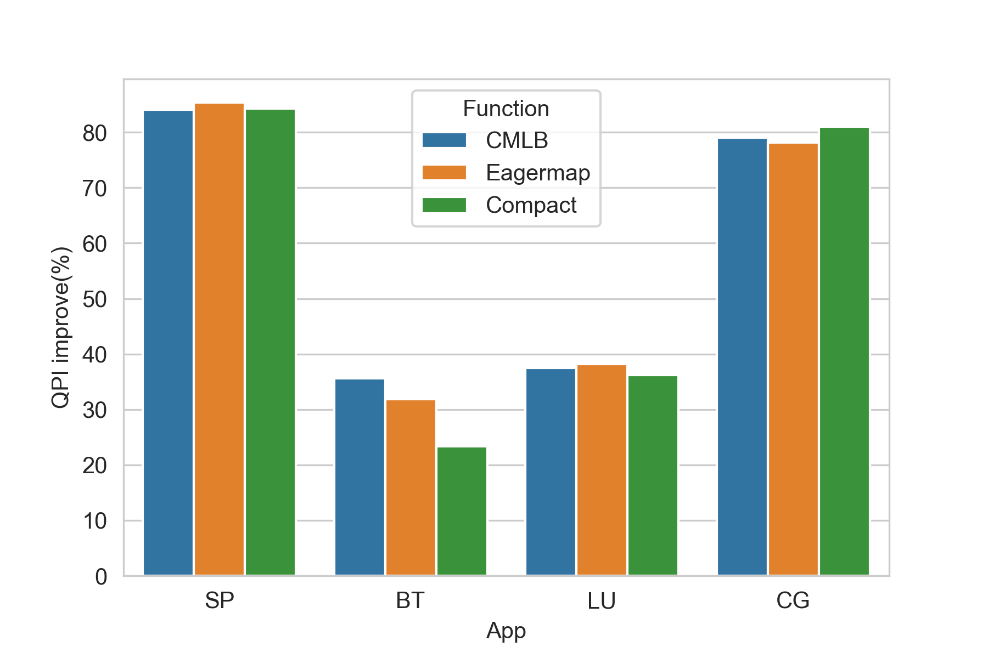
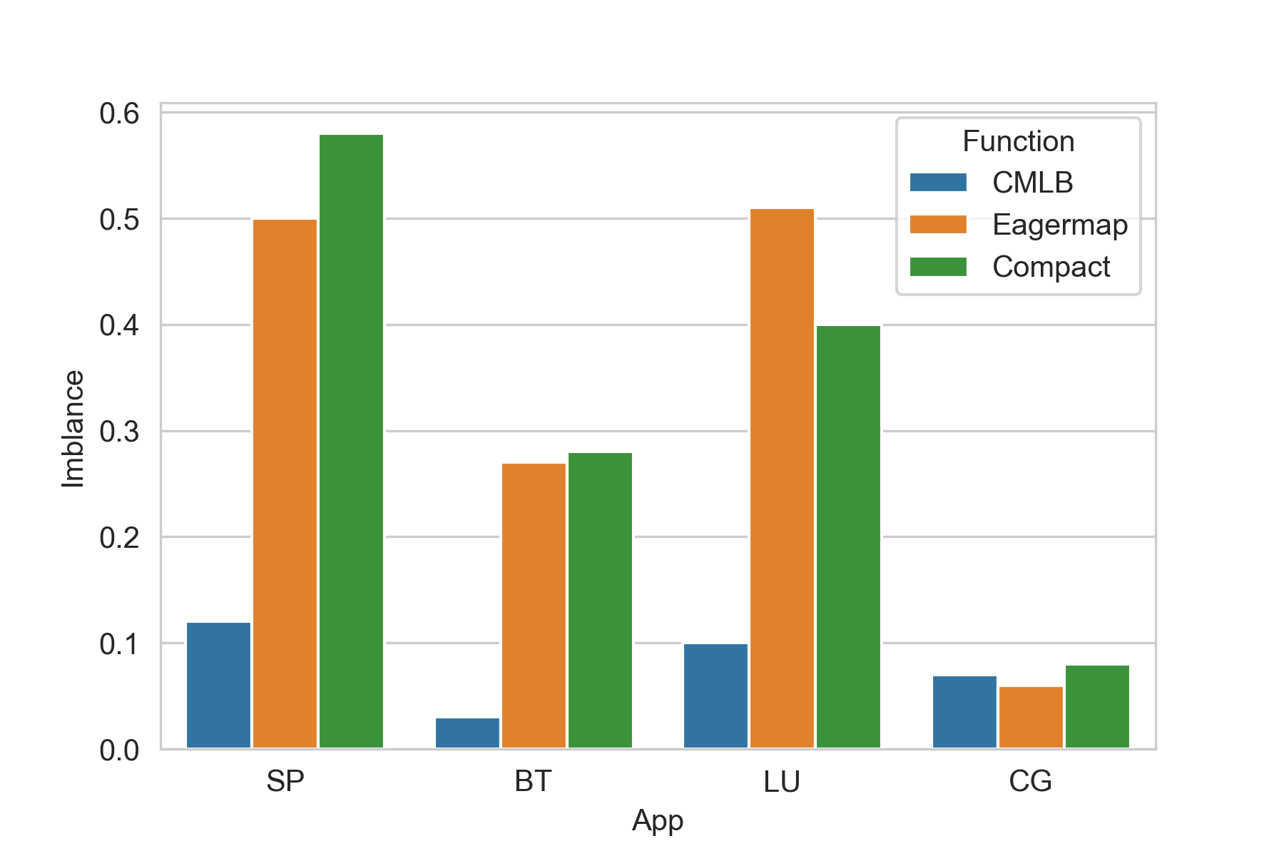
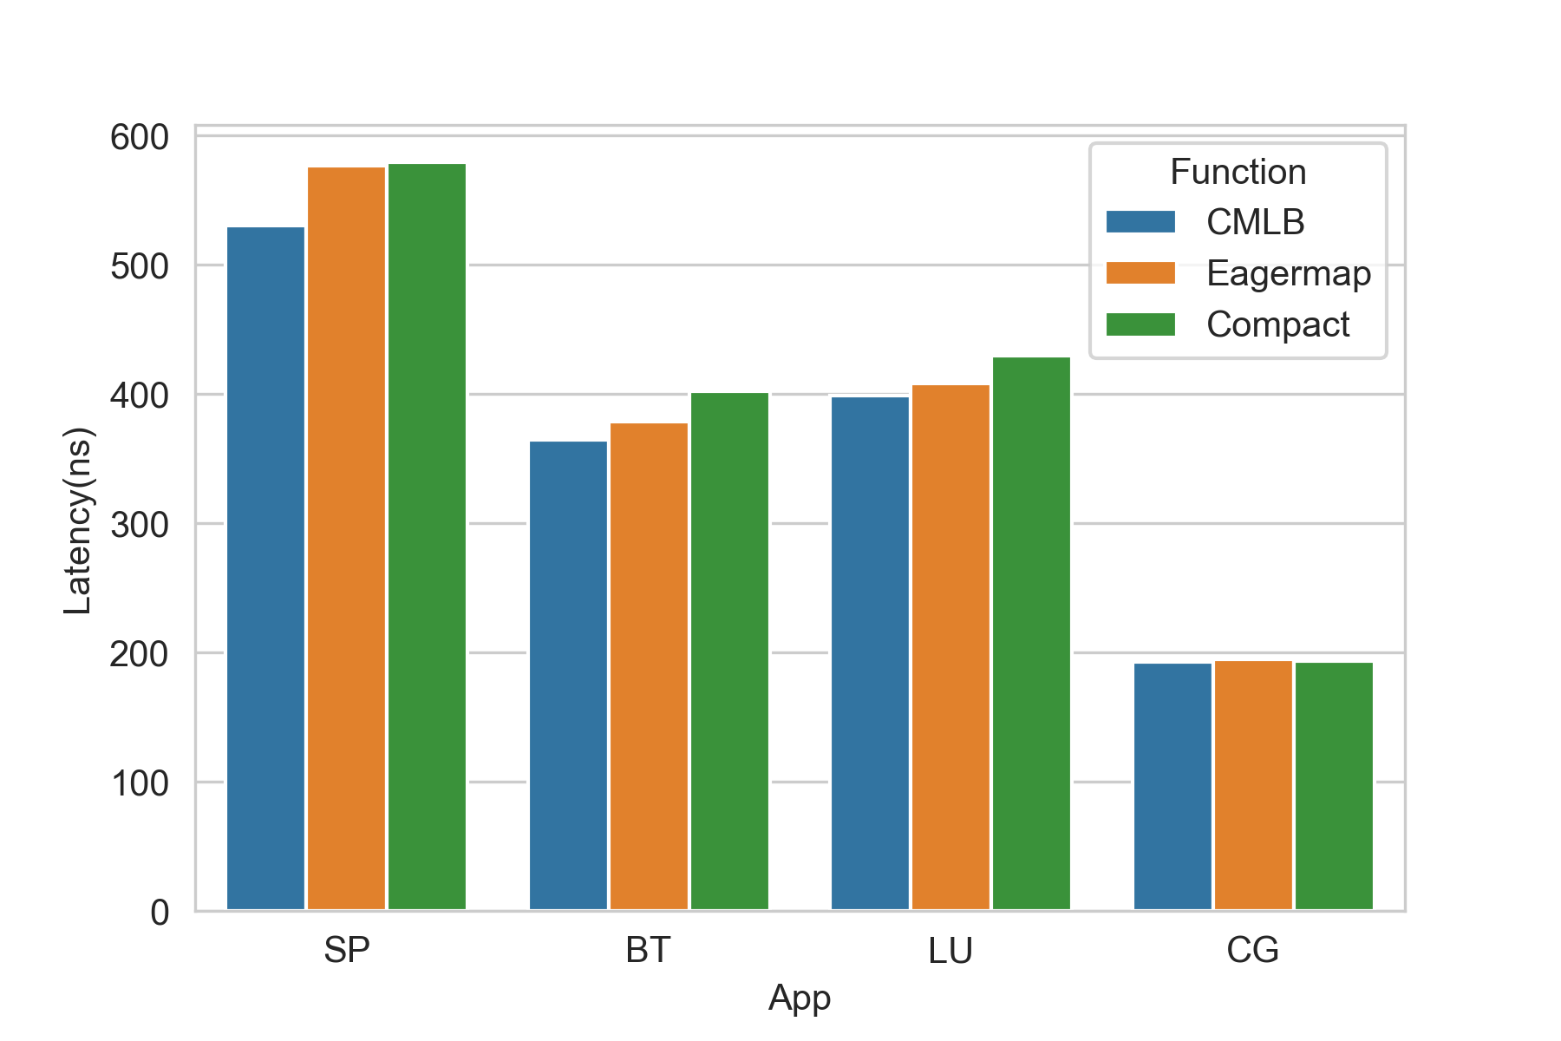
3
映射机制性能测试
实验与分析
CMLB算法应用于映射机制的性能测试
NPB-OMP程序。运行时间加速比、QPI性能增益、内存带宽不平衡度、平均内存延迟。
(a) 运行时间加速比
(b) QPI性能增益
(c) 内存带宽不平衡度
(d) 平均内存延迟

Slide 28
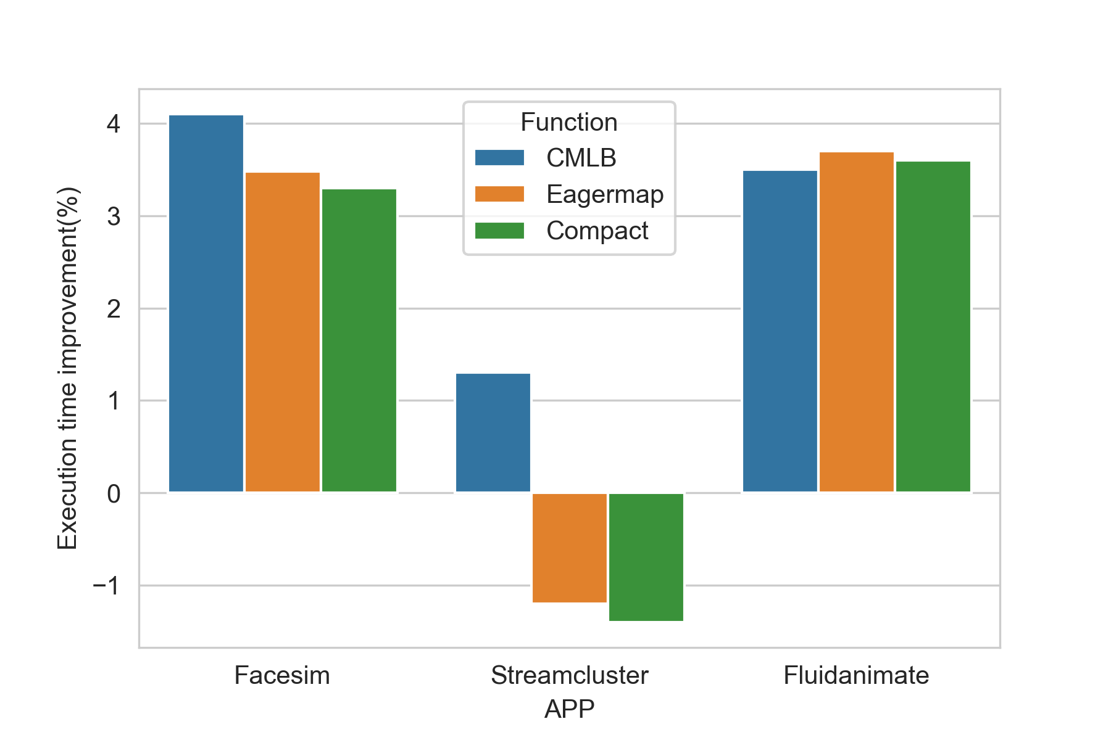
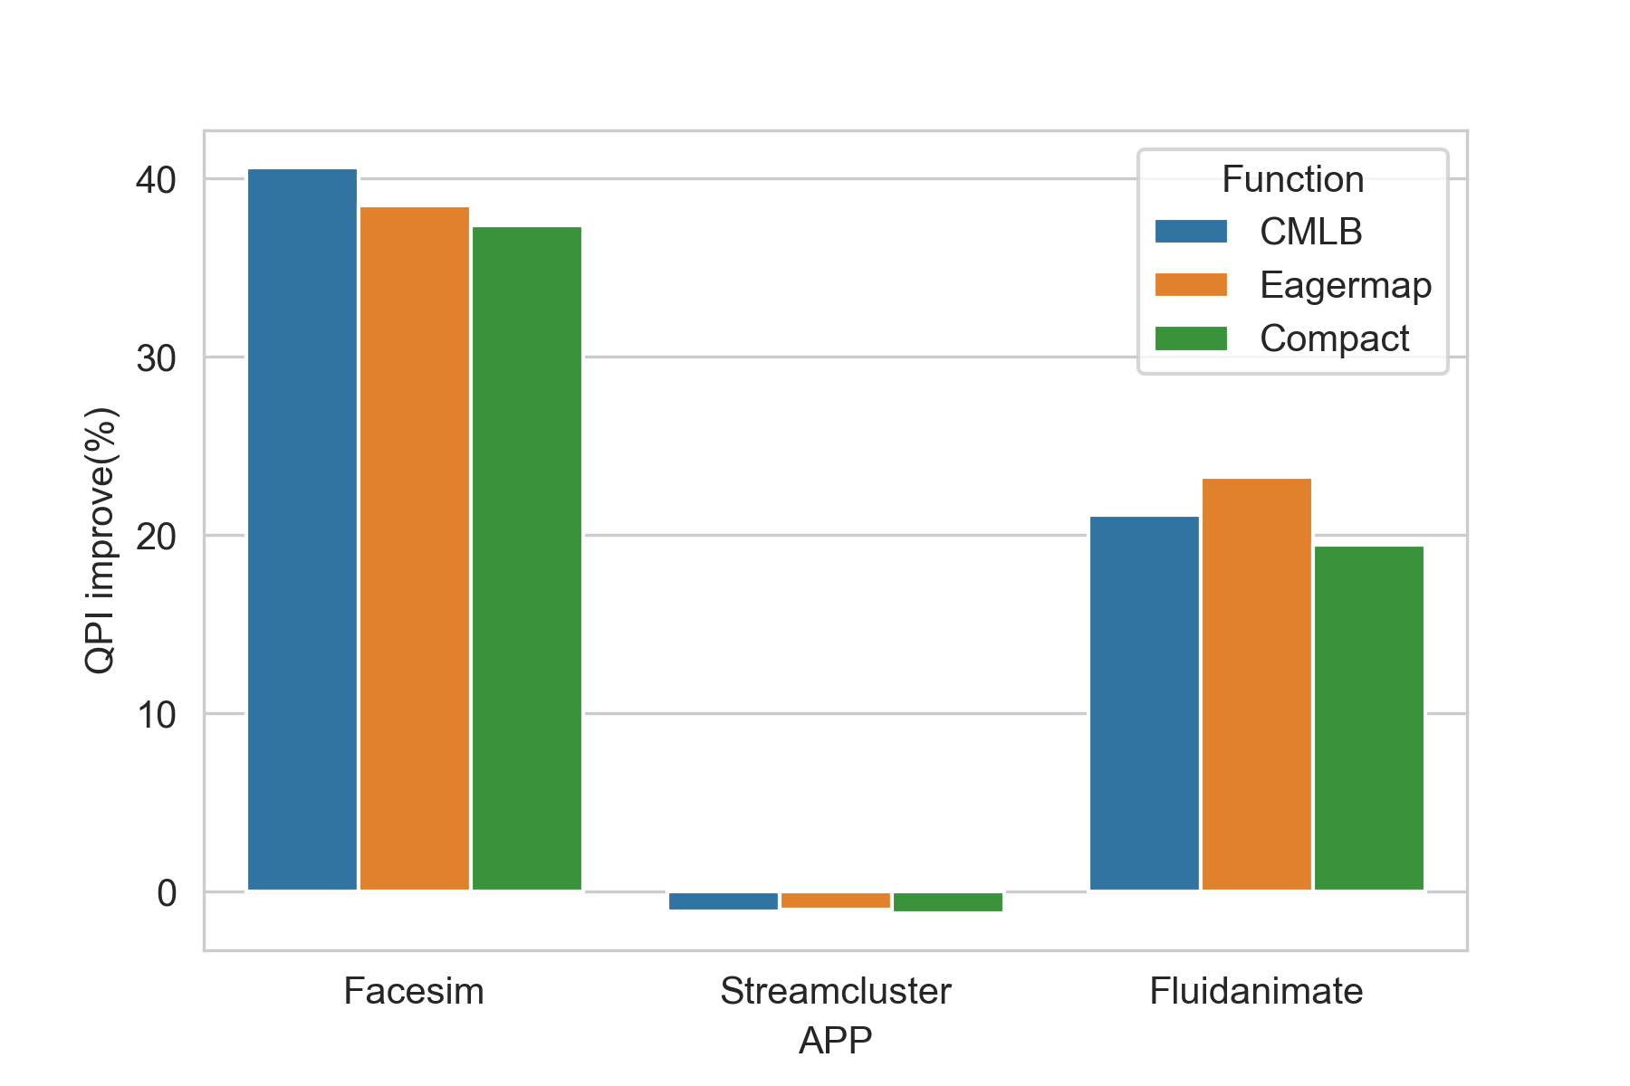
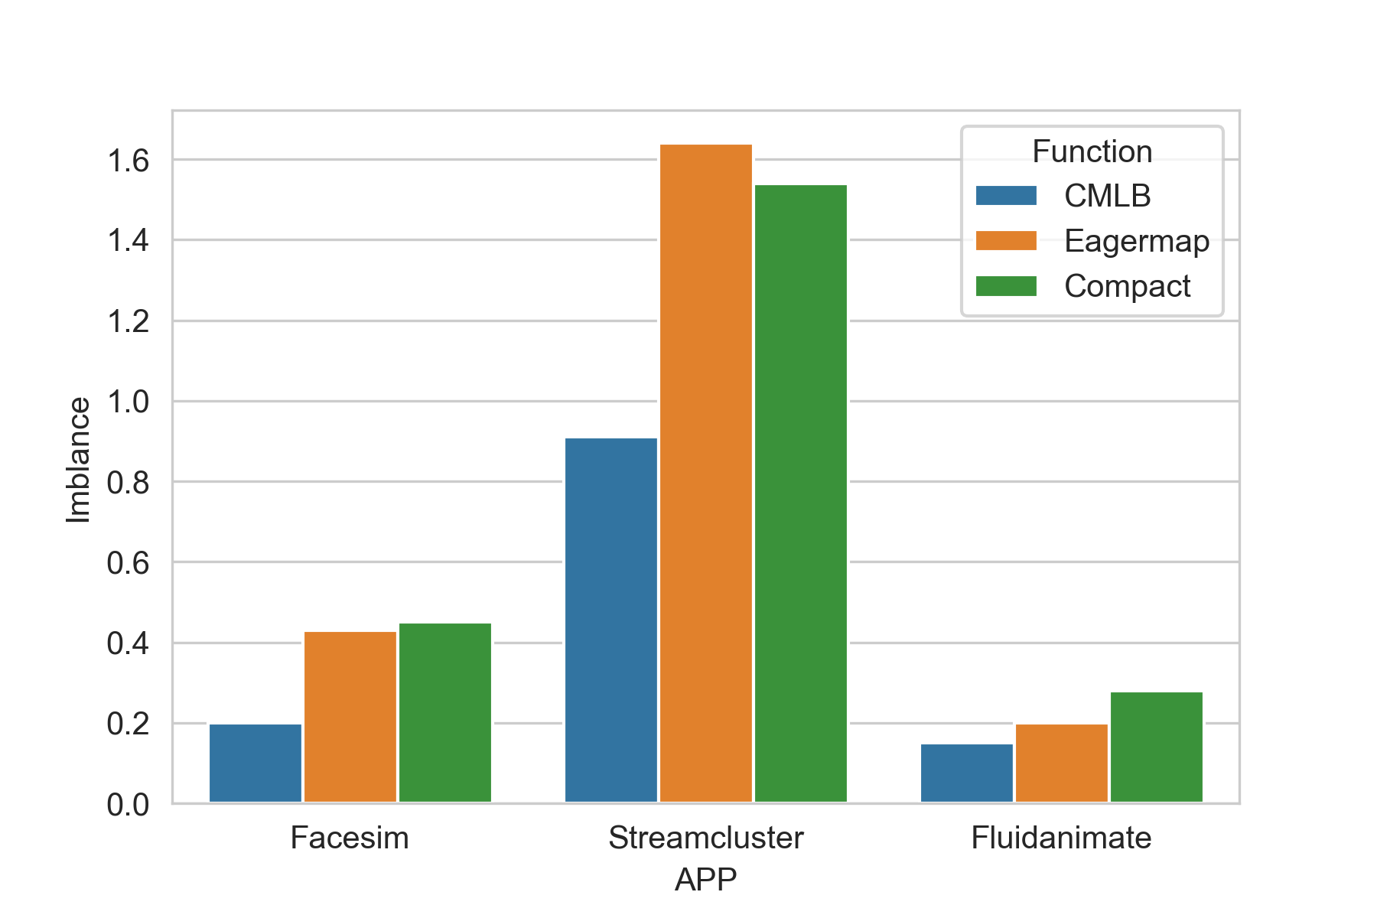
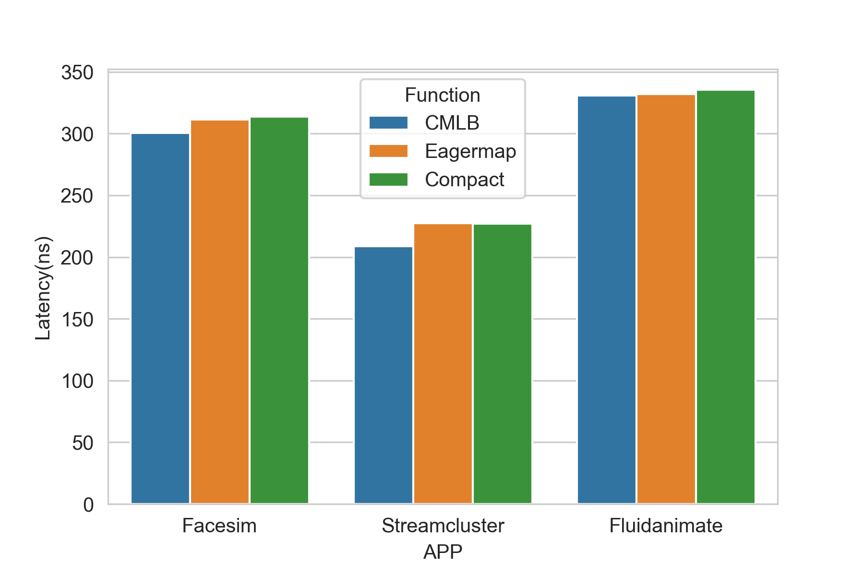
3
映射机制性能测试
实验与分析
CMLB算法应用于映射机制的性能测试
PARSEC程序。运行时间加速比、QPI性能增益、内存带宽不平衡度、平均内存延迟。
(a) 运行时间加速比
(b) QPI性能增益
(c) 内存带宽不平衡度
(d) 平均内存延迟

Slide 29
3
映射机制性能测试
实验与分析
CMLB算法应用于映射机制的性能测试
结论：
1） 本研究所设计的映射优化机制对NPB-OMP及PARSEC程序集的程序均有有明显的优化效果，降低了QPI，减少了程序运行时间，运行时间加速比最高达到28.29%。
2） 对于SP、BT、LU、Facesim、Streamcluster程序，CMLB算法在QPI与Eagermap、Compact保持同一水准的情况下，能大幅度降低节点带宽不平衡度，从而降低内存延迟，加速了程序运行时间。
3） 对于CG、 Fluidanimate程序，由于它们本身各线程对内存的访问量基本相同，内存带宽处于较为平衡的状态，对于平衡节点间带宽降低内存延迟占优的CMLB算法，其优势并未发挥出来，因此与其他算法优化效果大致相同。

Slide 30
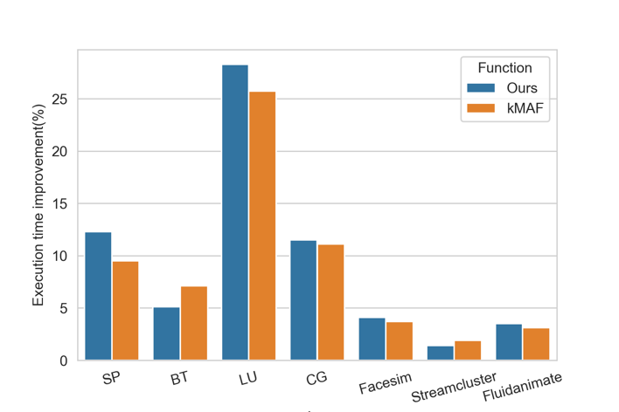
3
映射机制性能测试
实验与分析
映射机制与kMAF的优化效果对比测试
kMAF[1]是一种动态映射机制，其在程序运行时以一定周期进行访存检测并迁移线程
运行时间加速比
[1] Diener M, Cruz E H M, Navaux P O A, et al. kMAF:Automatic Kernel-Level Management of Thread and Data Affinity[C]//PACT:Proceedings of the 23rd international conference on Parallel architectures and compilation, 2014: 277-288.

Slide 31
3
映射机制性能测试
实验与分析
映射机制与kMAF的优化效果对比测试
结论：
1）本研究的静态映射机制的平均时间加速比为9.48%，kMAF的平均时间加速比为8.44%。
2）对于SP、CG、LU、Facesim、 Fluidanimate程序，本映射机制优化效果优于kMAF。对于BT、Streamcluster程序，kMAF效果更优。
原因：
kMAF根据程序运行时线程访存通信情况动态调整线程映射，对于BT、Streamcluster这种访存特征在运行时变化大的程序，具有明显的性能提升，而对于其他5个程序，其访存特征在运行时变化不大，由于动态访存检测及线程迁移带来的额外开销，会抵消部分性能收益 。因此本研究提出的静态映射机制能够在不引入任何运行时开销的情况下，整体上达到略高于kMAF的映射优化效果。

Slide 32
4
结论与展望
Conclusions and Suggestions
工作总结
针对并行应用程序线程间数据访问与共享不平衡及节点间内存带宽不平衡的问题，设计并实现了一种静态的线程到核映射优化机制。
从仅考虑线程通信效率不均衡的Eagermap算法出发，在不降低线程通信效率的前提下，同时平衡节点间内存带宽，设计了一种基于通信感知及内存负载均衡的映射分组算法CMLB.
通过实验测试了映射优化机制和CMLB算法的有效性。

Slide 33
评阅人审查意见
1.评阅人审查意见

Slide 34
5
评阅人审查意见
Comments of Reviewers
回答评审老师的质询
在“多线程静态映射优化机制”中，作者的创新点主要体现在什么方面？
回答：本研究提出的多线程静态映射优化机制，主要分为3大模块：访存检测模块、计算映射模块、执行映射模块。相较于现有的映射方案，本研究为了解决内存拥塞问题，在访存检测模块中引入了线程访存负载检测过程，随后的计算映射模块结合线程通信情况及线程访存负载信息进行线程分组。
因此，本研究的创新点除了提出的CMLB算法外，在多线程静态映射优化机制中的访存检测模块，引入了线程访存负载检测。

Slide 35
5
评阅人审查意见
Comments of Reviewers
回答评审老师的质询
在第四章实验对比中，为什么只对比Eagemap，不对比Compact映射模式？
对第五章实验设计存在疑问：只与部分映射模式对比一种性能，应该与几种映射模式对比全部的性能。
回答：1 本研究所设计的CMLB算法，其实是针对Eagermap中的潜在问题进行的改进，而Compact作为OpenMP的内置映射模式无需结合线程访存特征，与CMLB、Eagermap是两类映射方式，因此有必要将这三者横向比较。本文第五章的CMLB性能测试中便将三者横向比较，为了与第五章对应，第四章的理论效果测试中也应该加上Compact映射模式。这个问题在论文中已修正。
2 第五章的实验设计中，主要分为两个层面：映射机制本身的性能测试、CMLB分组算法的性能测试。在映射机制本身的性能测试中，主要针对映射机制的整个运作过程（包括三大模块）产生的效果进行对比测试，对比的对象有未使用任何映射机制的效果以及使用kMAF这种动态映射机制的效果，这两个对比测试分别对应了5.1节与5.3节中的实验。而5.2节中的实验是在整个映射机制大框架相同的前提下，在计算映射模块使用不同的分组算法（Eagermap、Compact）进行分组算法层面的测试。
因此在对映射机制的的测试中，计算映射模块仅使用一种映射模式即本研究设计的CMLB算法。

Slide 36
2021·05
谢谢
指导老师：张兴军教授
学生：张钰鑫

